Slide 1
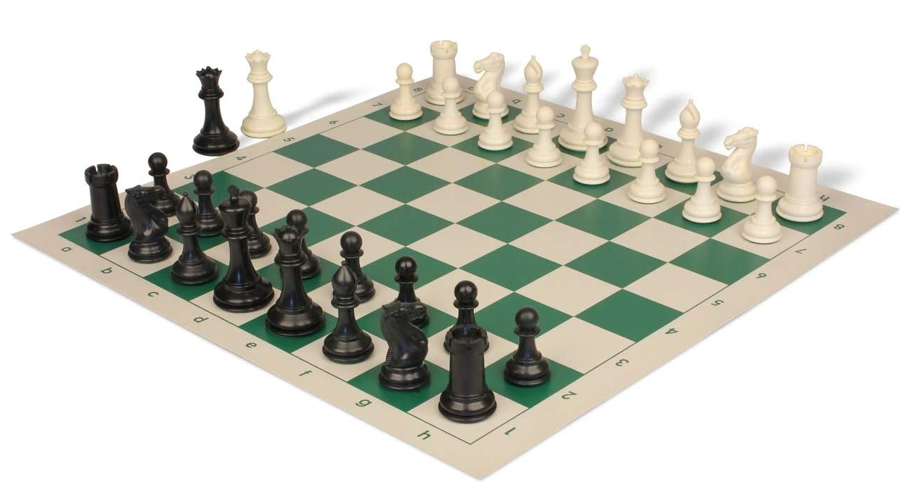


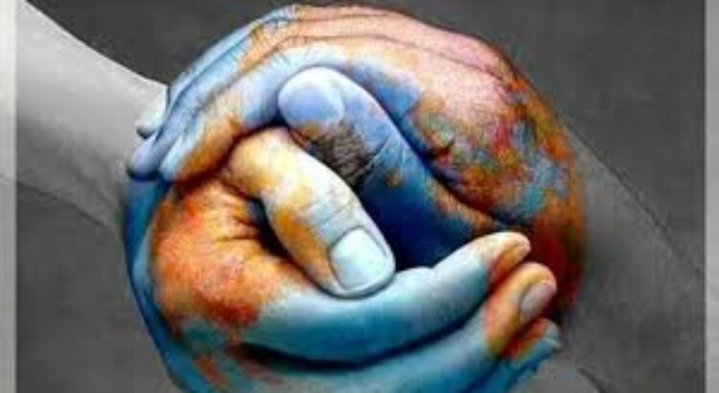
OTORGA EL PRESENTE
RECONOCIMIENTO
A: __________________________________________________________________ por haber participado de una manera activa en el 1er Torneo de Ajedrez “Por la Fraternidad Universal”, realizado en CDMX este ….. de …. del 2022.
_______________________ ____________________
MVGM:. GLCM VM:. ILM

